Slide 1
Clustering K-Means
Algorithme d’apprentissage non supervisé
Presenté par Drissa Sidiki Traoré
01/28

Slide 2
01
Définition
02
Description simple
03
Domaines d’application
04
Principe de fonctionnement
05
Choix du nombre de cluster
C’est quoi le K-Means ?
De manière simple, comment fonctionne le clustering ?
Quels sont les domaines où l’on pourrait utiliser le k-Means ?
Comment fonctionne concrètement l’algorithme K-Means ?
Quelles sont les techniques utilisées pour choisir le bon nombre de clusters ?
02/28

Slide 3
06
Cas pratique
07
Conclusion
Comment implementer concrètement l’algorithme K-Means ?
03/28

Slide 4
01
Définition
x
y
C’est quoi le K-Means ?
04/28

Slide 5
Le clustering K‑Means est un algorithme d’apprentissage automatique non supervisé qui classe un ensemble de données non étiquetées en K groupes (clusters) en minimisant la distance entre les points à l’intérieur de chaque groupe. Ces groupes sont formés en se basant sur les similarités entre les données.
05/28

Slide 6
02
Description simple du clustering
404 NOT FOUND
De manière simple, comment fonctionne le clustering ?
06/28

Slide 7
Les objets présentant des similitudes vont rester dans le même groupe. Pour ce faire, il trouve des caractéristiques similaires dans l'ensemble de données non étiquetées, telles que la forme, la taille, la couleur, le comportement, etc., et les divise en k cluster en fonction de la présence et de l'absence de ces caractéristiques similaires.
07/28

Slide 8
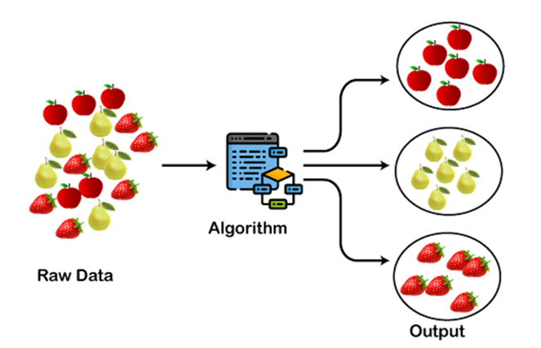
08/28

Slide 9
03
Domaines d’application
Quels sont les domaines où l’on pourrait utiliser le k-Means ?
09/28

Slide 10
Exemples de domaines
Détection d'anomalie
Systèmes de recommandation
Exploration de donnée
Classification des espèces en biologie
10/28

Slide 11
04
Principe de fonctionnement
Comment fonctionne concrètement l’algorithme K-Means ?
11/28

Slide 12
Etapes du clustring K-Means
Choix du K
Sélectionner k centroïdes
Volontairement / Utiliser une méthode
sélectionner k points de données aléatoirement et les définir respectivement comme centroïdes pour les clusters.
Repositionner
Attribution des points
Repositionner les centroïdes en fonction de la moyenne des points de données de son cluster
Chaque point de données sera attribué au centroïde le plus proche
Iteration
Répétez jusqu'à ce que les centroïdes ne changent plus
12/28

Slide 13
Plus de précision
Etape 3
Etape 4
Attribuer les points de données au centroïde le plus proche.
Positionner les nouveaux centoïdes
13/28

Slide 14
Pour déterminer à quel centroïde un point de donnée de notre ensemble de donnée doit être attribué ont mesure la distance qui les sépare en utilisant soit la méthode de la Distance Euclidienne soit la méthode de Manhattan.
14/28

Slide 15

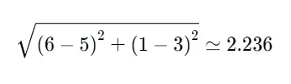
Par exemple, considérons un point de données de coordonné p1=(5,3). Considérons également deux centroïdes tels que C1=(2,4) et C2=(6,1).
La distance euclidienne entre C1 et p1 sera:
La distance euclidienne entre C2 p1 sera:
On peut déduire que p1 appartiendra au cluster 2 de centroïde C2 car sa valeur est la plus petite.
15/28

Slide 16
Plus de précision
Etape 3
Etape 4
Attribuer les points de données au centroïde le plus proche.
Positionner les nouveaux centroïdes.
16/28

Slide 17
Calculer la moyenne des points de données appartenant à chaque cluster et déplacer son centroïde vers l'emplacement moyen.
Par exemple, supposons qu’un cluster X possède 5 points de données:
p1=(3,4), p2=(4,1), p3=(2,3), p4=(2,6) et p5=(3,3)
Moyenne = (1/5)*(3+4+2+2+3, 4+1+3+6+3) = (1/5)*(14, 17)
Moyenne = (2.8, 3.4)
17/28

Slide 18
En conséquence, le centroïde du cluster X sera déplacé vers l'emplacement de coordonné
(2.8, 3.4)
18/28

Slide 19
05
Choix du nombre de cluster
x
y
Quelles sont les techniques utilisées pour choisir le bon nombre de clusters ?
19/28

Slide 20
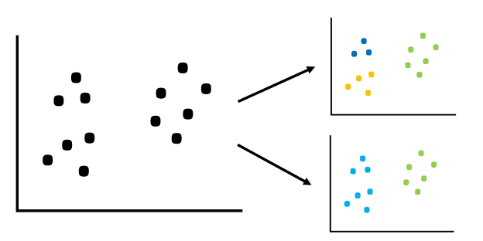
Il nous est parfois difficile de déterminer le nombre de clusters en fonction de la manière dont les données sont distribuées, d’où l’importance d’utiliser une méthode.
20/28

Slide 21
Méthode Elbow (Méthode du coude)
La méthode Elbow est une méthode graphique permettant de trouver la valeur K optimale dans un algorithme de clustering à K-Means. Le graphique du coude montre les valeurs des erreurs de la somme des carrés (WCSS), sur l'axe des y, et les valeurs de K, sur l'axe des x.
La valeur K optimale est le point auquel le graphique forme un coude.
21/28

Slide 22
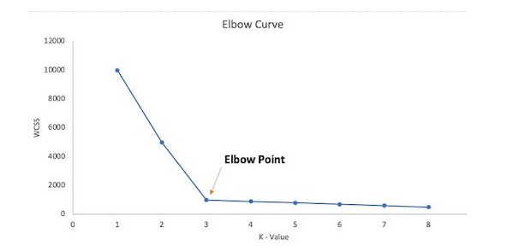
Il faut choisissons la valeur K à laquelle le coude est créé. Nous pouvons appeler cela Elbow Point.
Au-delà du point de coude, l'augmentation de la valeur de K n'entraîne pas une réduction significative du WCSS.
22/28

Slide 23
Mais dans la majorité des ensembles de données du monde réel, il n'existe pas de point d'inflexion clair du coude permettant d'identifier le bon « K » à l'aide de la méthode Elbow, Il faudra donc faire preuve d'une grande observation et tester manuellement différente valeur de k et choisir celui qui donne la meilleure performance.
23/28

Slide 24
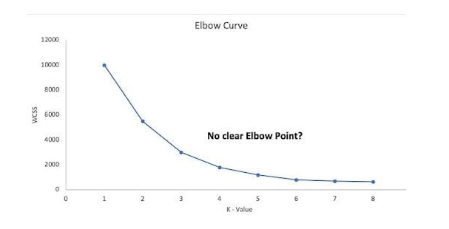
24/28

Slide 25
06
Cas pratique
404 NOT FOUND
Comment implementer concrètement l’algorithme K-Means ?
25/28

Slide 26
07
Conclusion
26/28

Slide 27
L'algorithme K-Means est un outil puissant et essentiel en Machine Learning pour le clustering de données.
Sa simplicité, son efficacité et sa capacité à révéler des structures cachées dans les données en font un choix privilégié pour de nombreuses applications.
Que ce soit pour des système de recommandation, l'analyse de données ou la détection de fraudes, K-Means offre des solutions rapides et performantes. Son utilisation continue à jouer un rôle crucial dans la compréhension et l'exploitation des vastes quantités de données générées aujourd'hui
27/28

Slide 28
Merci!
Questions
28/28

